Slide 1
Simulation des sources d’ions légers obtenus par résonance électronique cyclotronique
Forum Industrie-Recherche | Rémi de Guiran remi.de-guiran@cea.fr

Slide 2
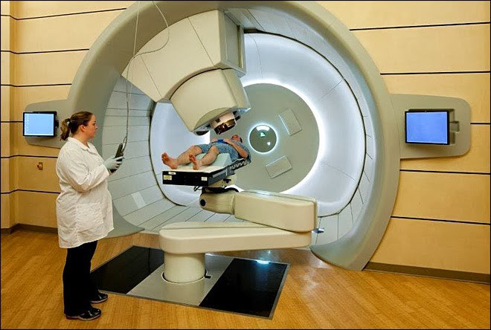
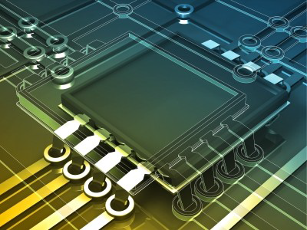
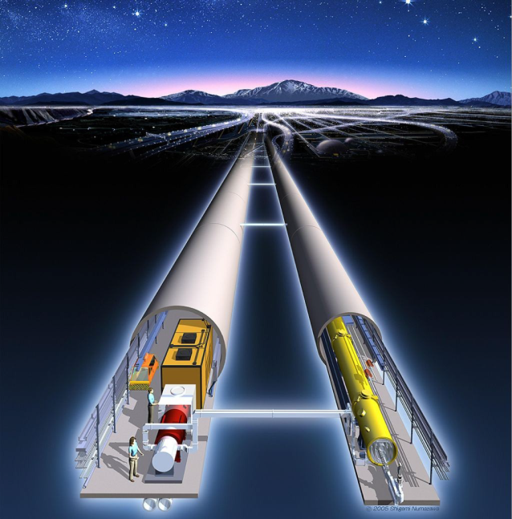
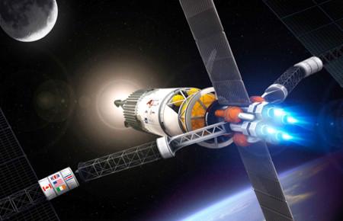
Pourquoi une source ECR ?
Une source d’ions fabrique un plasma et en extrait les ions
Proton-thérapie
Industrie microélectronique
Accélérateurs de particules
Propulsion plasma

Slide 3
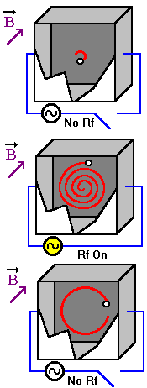
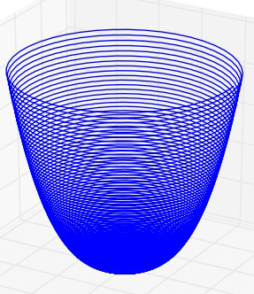
Principe d’une source ECR
Basée sur le principe de la résonance cyclotronique
  Les électrons tournent dans un champ magnétique à la fréquence dite « cyclotron »
  On envoie une onde à la même fréquence qui va exciter les électrons
Les électrons excités vont ioniser le gaz et générer un plasma
Les ions sont extraits grâce à un système d’électrodes

Slide 4
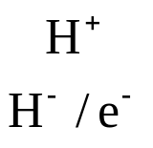
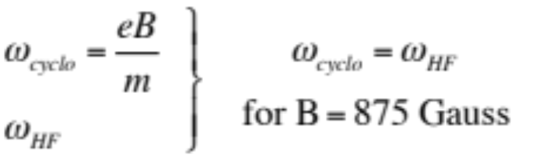
Principe d’une source ECR
2.45GHz
RF
Adap
RF Generator
Magnetic system
Insulator
Adapted extraction system
Pulsed or CW
P_{crète}=2 kW
H₂
D₂
Wave guide
2,45GHz
High Voltage

Slide 5
Problematique
Le CEA développe des sources ECR depuis les années 90
  Accords commerciaux avec Pantechnik
Expertise reconnue mais certains mécanismes restent à comprendre
Il faut modéliser/simuler le plasma de la source pour gagner en compréhension et proposer des améliorations

Slide 6
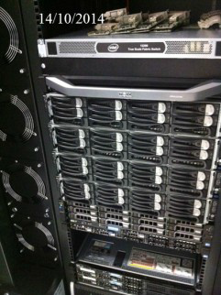
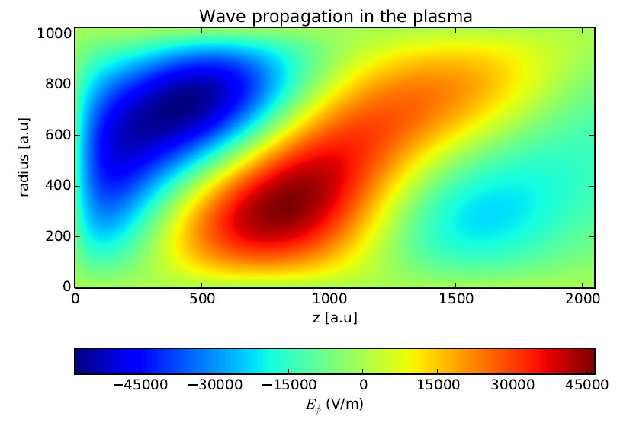
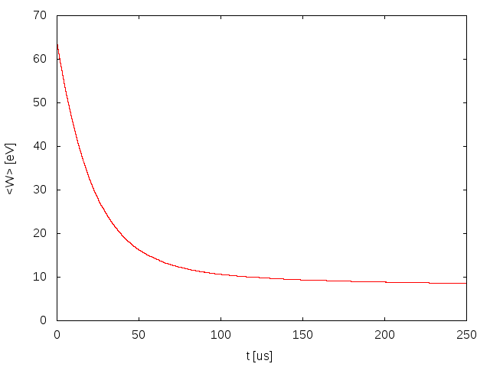
réalisations
Étude du plasma via des simulations sur un calculateur du CEA
Modélisation de la chimie Plasma et implémentation dans un code de calcul
Développement de méthodes numériques adaptées au problème
Étude de l’interaction onde-plasma
Comparaison expérimentale

Slide 7
Merci de votre attention

